Slide 1

基于YOLOV的桥梁缺陷智能检测项目
2026年6月26日

Slide 2

目录
01
02
03
04
市场需求分析，与项目风险分析
软件需求分析
总体设计
详细设计
05
06
07
08
软件实现
产品单元模块测试
产品总体测试
产品发布

Slide 3
01
市场需求分析与项目风险分析
千亿级市场下的技术变革机遇，桥梁检测行业正从传统人工向智能自动化转型， 技术创新将重构行业标准与商业价值。

Slide 4


市场需求分析：执行摘要
01 千亿级蓝海市场，增长势头迅猛
02 传统检测模式的四大核心痛点
97.2亿元
2026年中国桥梁检测市场预计规模，存量与增量需求双重释放
>12%CAGR
行业年复合增长率保持高位，基础设施养护需求进入爆发期
效率低下 & 成本高昂
人工检测耗时长，单次费用超十万，资源投入巨大。
主观性强 & 风险极高
微裂纹检出率不足40%，高空作业事故频发，安全隐患大。
03 国家政策持续强力驱动行业升级
04 AI赋能：精准高效的技术破局方案
国家先后出台《数字交通“十四五”发展规划》与2025年修订的《公路桥梁养护管理办法》，明确要求推广智能化检测技术，为行业技术革新提供了坚实的政策保障。
采用YOLOv算法实现准确率>96%、推理效率>120fps；结合无人机与高清相机的自动化巡检模式，将检测效率提升数十倍，彻底解决传统模式的痛点。

Slide 5
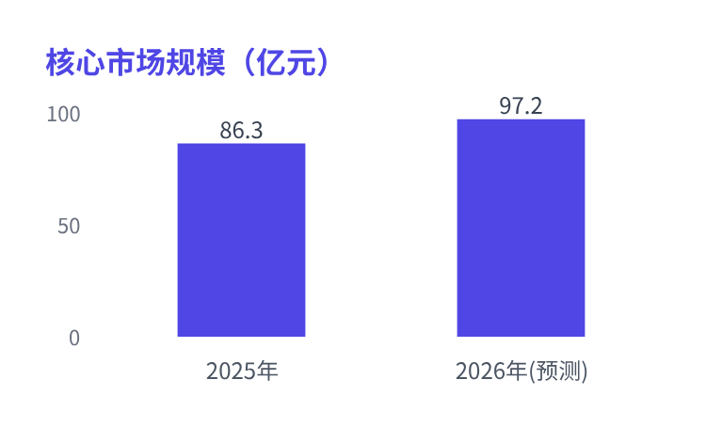


市场规模：刚性需求驱动的蓝海市场
存量桥梁老龄化
检测频次强制提升
技术升级带单价
全国超103万座桥梁，其中超20年的老旧桥梁占比达31.5%，结构安全检测需求持续释放。
新管理办法大幅缩短检测周期，年度有效检测桥次增至52.8万座·次，市场基础总量扩容。
单桥平均检测费升至11.8万元，智能检测模块应用率达57%，推动整体客单价显著提升。
450亿元
2025年广义市场规模
涵盖桥梁检查、维修加固及预防性养护的整体市场体量，市场基数稳健。
>700亿元
2030年市场规模预测
随着基础设施更新行动深化，预计市场规模将保持高速增长，迈入百亿级蓝海。

Slide 6
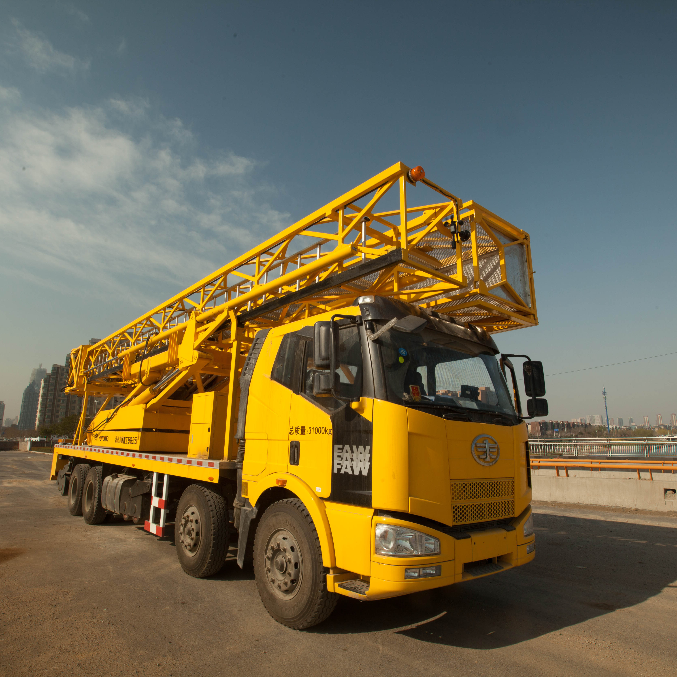
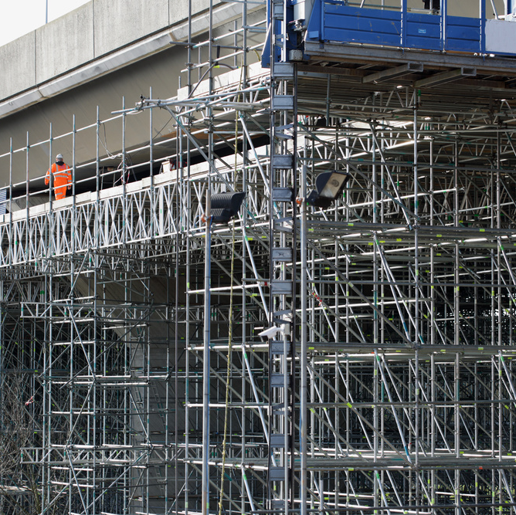
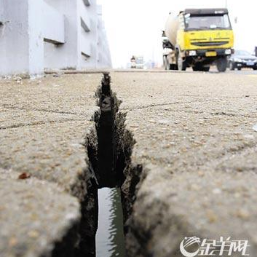
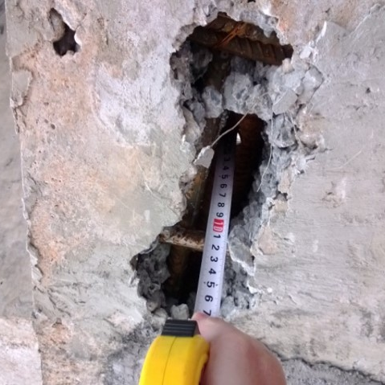
行业痛点：传统检测模式的四大瓶颈
01. 效率瓶颈：耗时耗力
02. 成本瓶颈：投入巨大
单桥检测需3-7天，大型桥梁甚至长达30天。检测过程常需封闭交通，严重影响城市路网通行效率，给市民出行带来极大不便。
单次检测成本动辄超10万元，大型特大桥可达数百万。高度依赖桥检车、脚手架等重型设备租赁与人工投入，经济负担沉重。
03. 质量瓶颈：主观性强
04. 安全瓶颈：高危作业
过度依赖人工目视检测，易受环境光线和人员状态影响。对于小于1mm的微裂纹，人工检出率不足40%，难以发现早期隐患。
检测人员长期面临高处坠落、物体打击等风险。在桥墩内部等封闭空间作业时，还存在有害气体、缺氧等职业健康安全威胁。

Slide 7



项目风险分析：执行摘要
技术风险：核心瓶颈与能力边界
市场风险：竞争格局与标准缺位
高质量标注数据获取成本高、周期长；微小裂缝检测和恶劣天气适应性是算法难点；且AI视觉目前无法穿透检测内部缺陷，存在能力边界限制。
面临“国家队”、科技巨头及中小企业的多方竞争；行业标准尚在建立阶段，缺乏统一规范，可能导致市场准入门槛模糊，项目验收标准难以界定。
实施风险：部署集成与成本压力
综合应对：多维策略化解风险
软硬件系统的稳定集成与多设备兼容性是部署的主要挑战；硬件采购、系统搭建及后期持续运维服务的高昂费用，对项目预算构成持续压力。
技术上采用数据增强与多传感器融合弥补视觉短板；市场端坚持差异化竞争，深耕细分场景；实施层面推行模块化设计，降低集成难度与整体投入成本。

Slide 8
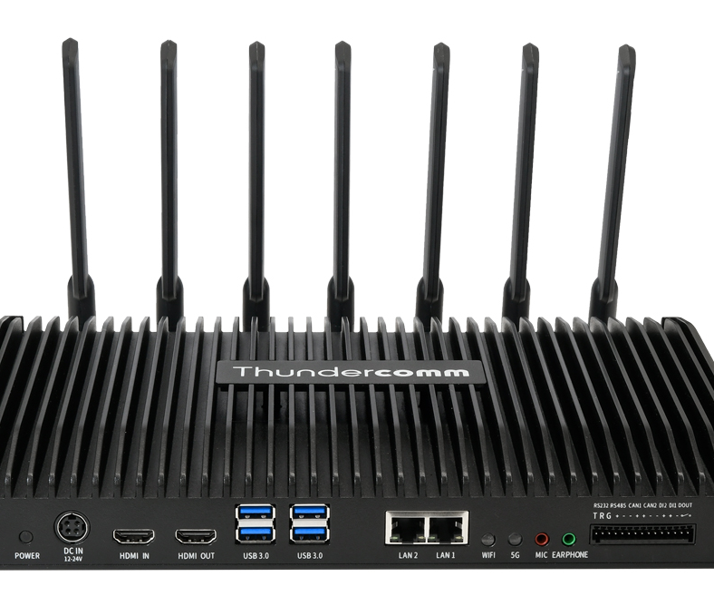



实施与成本风险：从实验室到现场的落地挑战
01 部署与集成风险
02 成本控制风险
多端适配与环境挑战：
算法需兼容嵌入式设备、相机及传感器；需对接客户现有BMS系统；同时克服现场网络、供电与安装空间的复杂限制。
高昂的硬件投入
高性能GPU服务器、边缘计算设备及专业传感器价格昂贵，直接拉高项目启动成本。
持续的研发与服务投入
数据标注、算法迭代是长期过程；私有化部署前期基建成本高，SaaS模式则存在持续的服务费用支出。
应对策略：一体化与标准化
采用模块化设计，提供“硬件+软件”一体化解决方案，降低适配难度；建立专业现场服务团队，针对复杂环境提供定制化部署与调试支持，保障系统稳定运行。
破局之道：轻量化与灵活选择
利用模型轻量化与量化技术降低硬件门槛；提供私有化部署与SaaS服务并行的灵活方案；优化研发流程，控制长期迭代成本。

Slide 9
02
软件需求分析
详细定义系统功能、性能与接口需求，明确“智能桥梁缺陷检测与评估系统”的核心边界与技术指标，为后续的项目开发、测试验证与最终验收提供科学、统一且可量化的基准依据。

Slide 10







产品功能概述与运行环境
多源数据输入
智能缺陷检测
高性能异构硬件
支持本地图片文件、实时工业摄像头流及无人机航拍视频流等多种异构数据源接入。
基于YOLOv10深度模型，自动识别并定位裂缝、混凝土剥落、金属锈蚀等7类核心结构缺陷。
服务端搭载NVIDIA RTX 4090算力平台，边缘端适配Jetson Orin/Nano系列，兼顾训练与实时推理。
模型管理与训练
实时可视化呈现
前沿软件技术栈
提供可视化训练界面，支持自定义数据集标注、模型微调与版本迭代管理，降低算法门槛。
实时绘制缺陷检测框，叠加标注缺陷类别、置信度评分与物理尺寸，直观反馈检测结果。
基于Ubuntu 20.04/22.04系统，采用Python 3.8+生态，集成PyTorch框架与Ultralytics YOLOv10算法库。
专业化报告生成
自动汇总数据生成符合行业规范的PDF报告，包含缺陷统计、定位信息与修复建议。
全维度系统管理
完善的RBAC权限控制体系，支持多角色用户管理、任务调度与全链路操作日志查询。
容器化与推理加速
Docker实现环境隔离与快速交付，结合TensorRT进行模型量化与推理加速，提升系统响应效率。

Slide 11
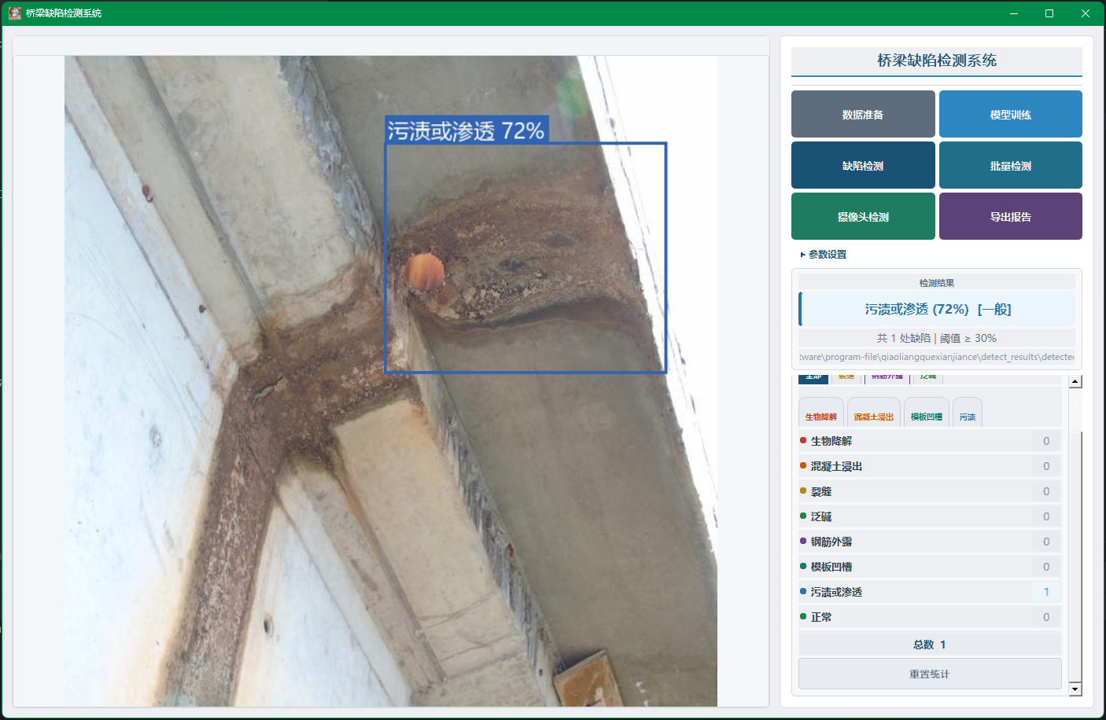

核心功能需求
缺陷检测模块
系统精准识别并分类裂缝、混凝土剥落、钢筋锈蚀、外露、风化、水渍渗漏及修补区域等7类核心缺陷，覆盖桥梁结构常见病害类型。
模型训练模块
支持YOLO格式自定义数据集上传，提供模型尺寸、训练周期、批量大小及学习率等关键参数的可视化配置界面，适配多样化的训练场景需求。
基于真实桥梁病害数据构建的标准化数据集，通过精准的像素级标注，确保模型能够学习到裂缝、锈蚀、剥落等缺陷的关键特征，为AI检测的高准确性奠定坚实基础。
报告生成模块
一键生成标准化PDF检测报告，整合项目信息、缺陷统计、关键病害详情、PCI指数评估及可视化图表，满足行业验收规范。
Notes:
当然，机遇总是与挑战并存。接下来，我们将进入第二部分，客观地分析项目在技术、市场和实施过程中可能遇到的风险，并阐述我们的应对策略。

Slide 12
03
总体设计
软件总体设计说明和创新型功能模块描述

Slide 13
整体界面

Slide 14
软件总体分为六个模块
数据准备
模型训练
将原始 JSON 标注数据转换为 YOLO 格式，自动划分训练/验证集
基于 YOLOv8 训练自定义检测模型，支持 GPU 加速、断点续训、进度回调
缺陷检测
批量检测
系统精准识别并分类裂缝、混凝土剥落、钢筋锈蚀、外露、风化、水渍渗漏及修补区域等7类核心缺陷，覆盖桥梁结构常见病害类型。
选择文件夹批量检测所有图片，支持暂停/继续/重选
摄像头检测
导出报告
实时视频流检测，每 3 帧推理一次
导出 Excel (.xlsx) 或 CSV 格式检测报告 + 标注图片
Notes:
。

Slide 15
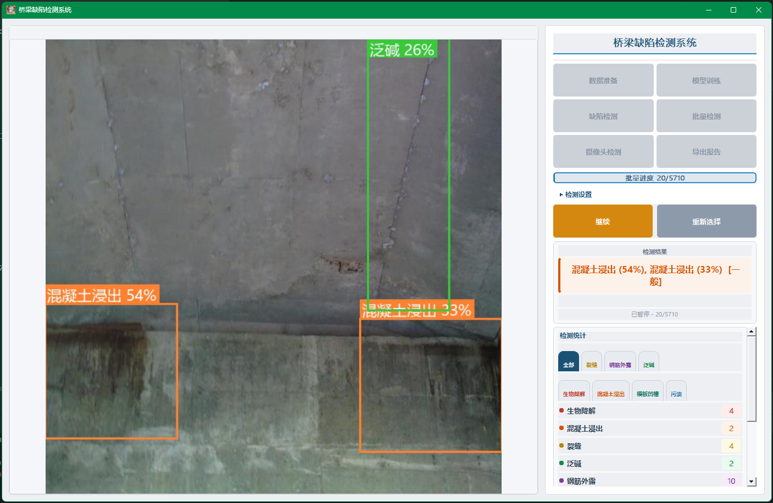
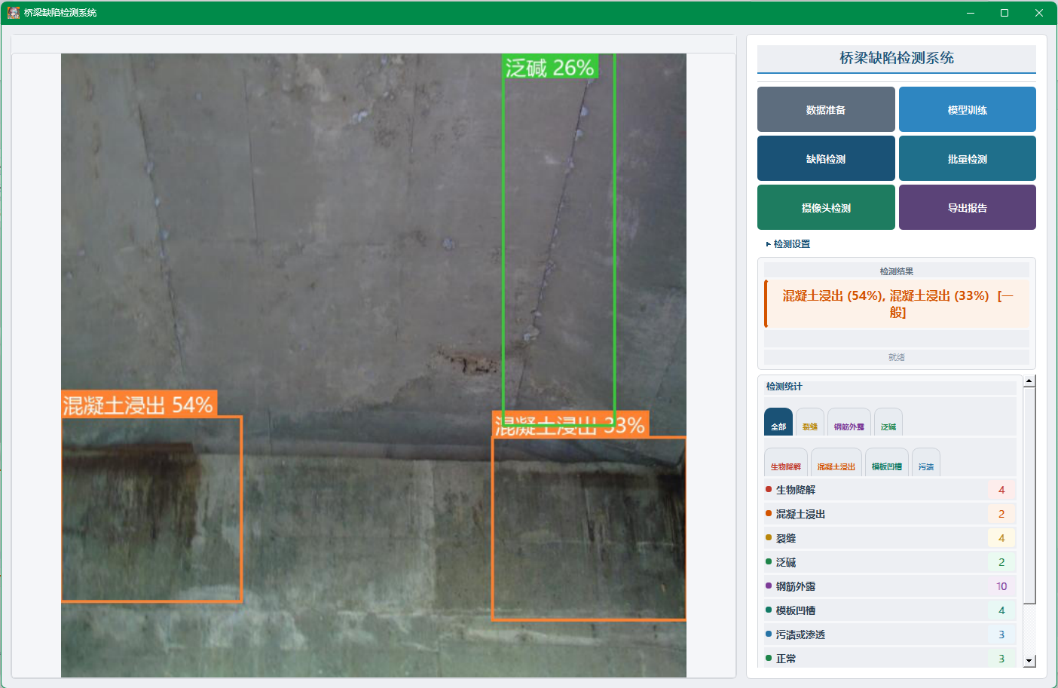
创新型功能模块描述
01 导出报告
导出 的报告以表格的形式呈现

Slide 16
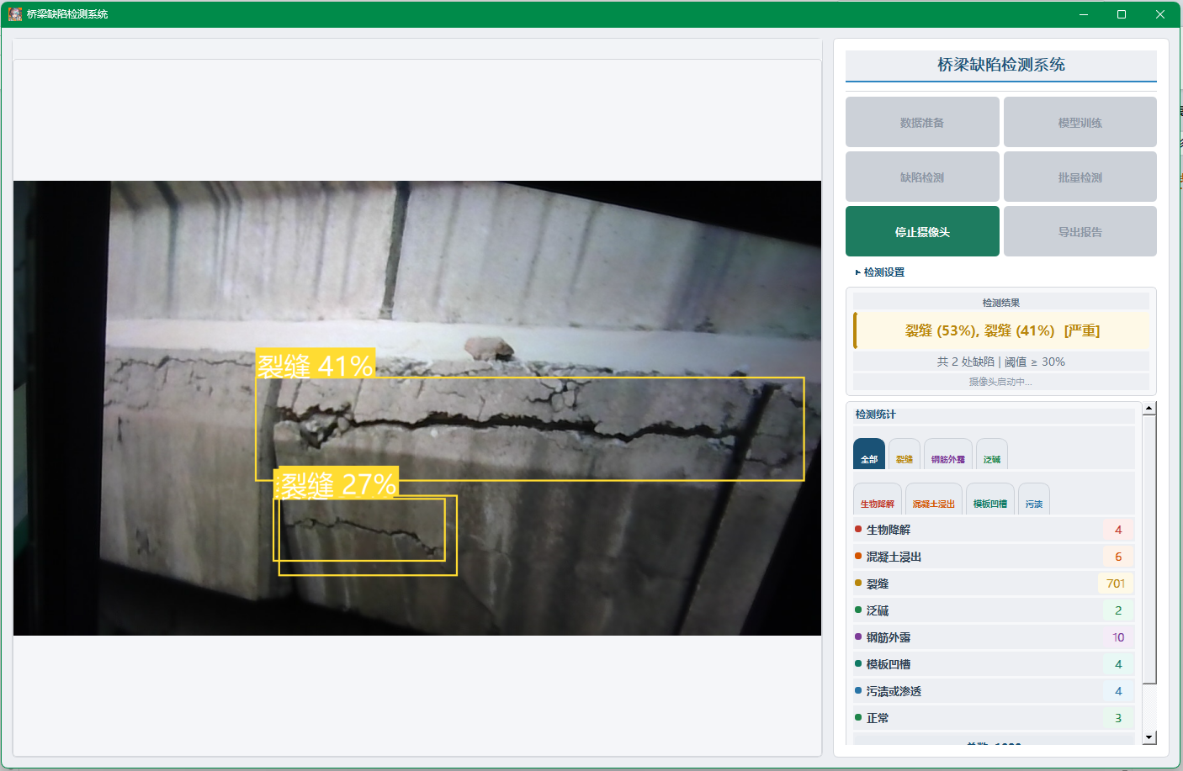
02 摄像头检测
调用计算机默认摄像头（USB 摄像头或笔记本内置摄像头），实时采集视频流并进行缺陷检测，检测结果实时叠加显示。由于缺少实地场景，这里用平板播放图片代替，可以看到，摄像头检测也可以检测出一定的缺陷

Slide 17
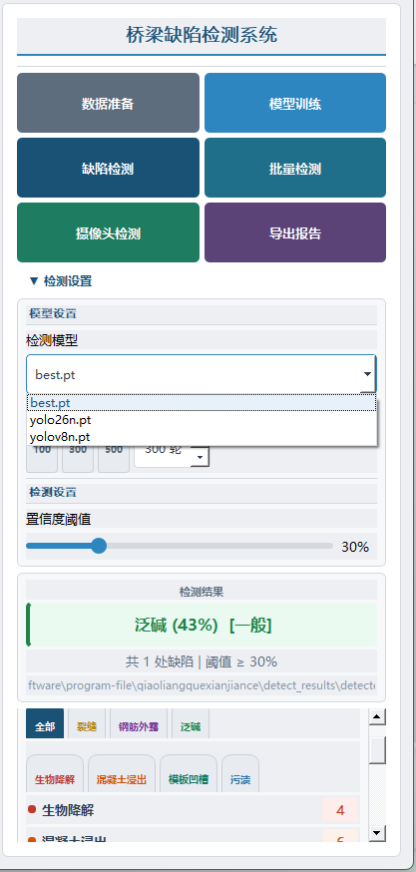
下拉框列出项目中所有可用的 .pt 模型文件。切换后自动加载新模型，状态栏显示"模型已切换
切换多个不同模型做同一份数据检测，提升召回率，减少漏检、降低误检，过滤错误结果、增强场景鲁棒性
03 模型切换与轮次训练
这里可以设置模型的训练轮数，最大999轮、最小1轮。设置不同的训练轮数以防止过拟合与欠拟合。

Slide 18
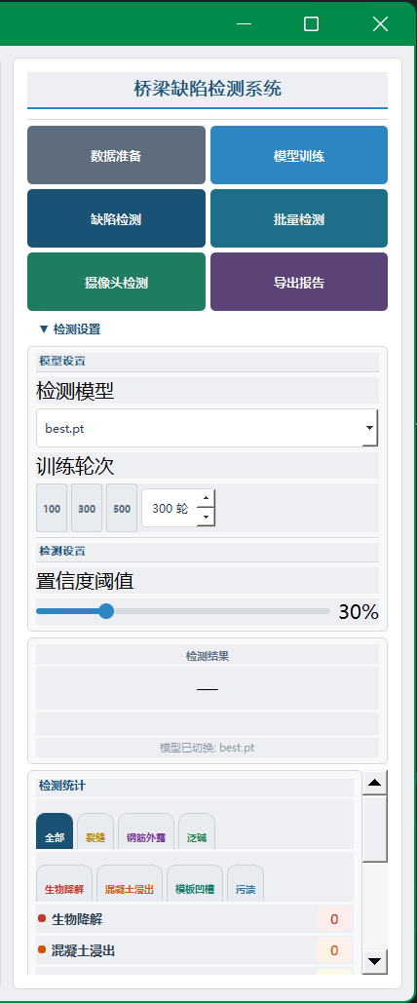

04 置信度阈值
置信度阈值:•
滑块范围：10% – 100%
默认值：30%
步长：10%（滑块刻度）
实时生效：调整后立即应用于后续检测
阈值含义:•
阈值越低 → 检出更多潜在缺陷，但误报可能增加
阈值越高 → 结果更可靠，但可能漏检
建议：裂缝检测使用 25%–35%，重要结构检查使用 50%+

Slide 19
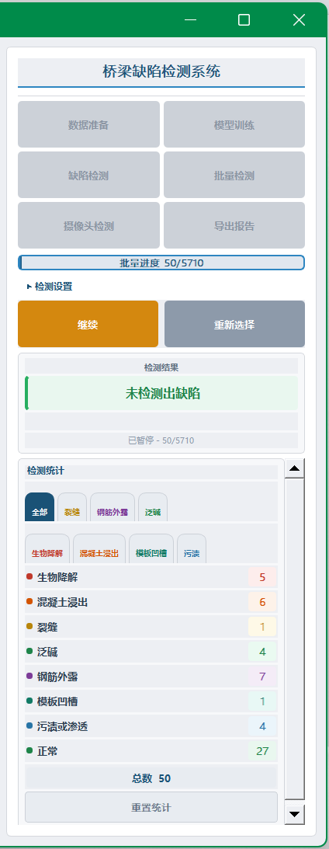
05 检测统计
这里以批量统计50张图片为例，我们把置信度阈值调到50%，然后这里会统计检测到的各个种类缺陷的数量，在数量较多时可以点击其中一个缺陷分类查看其数量
在实际应用中可以根据这些缺陷值的数量对后期的桥梁改造进行针对性的建造

Slide 20
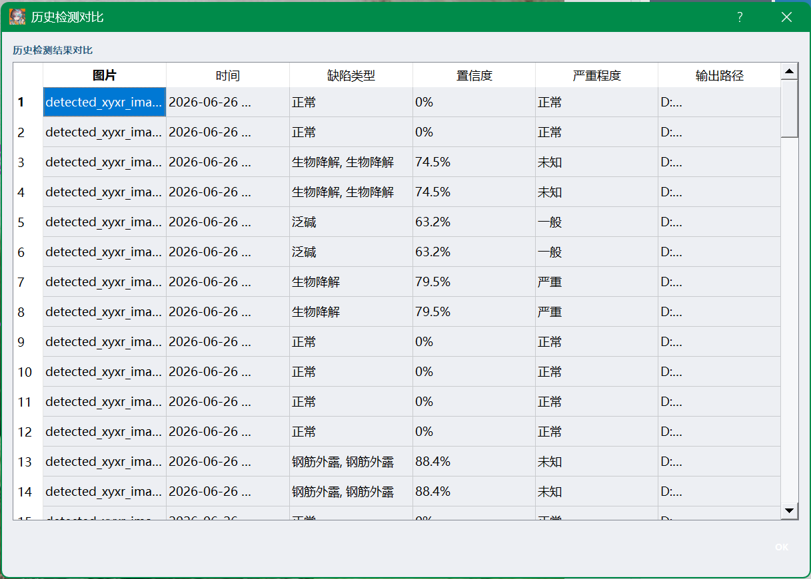
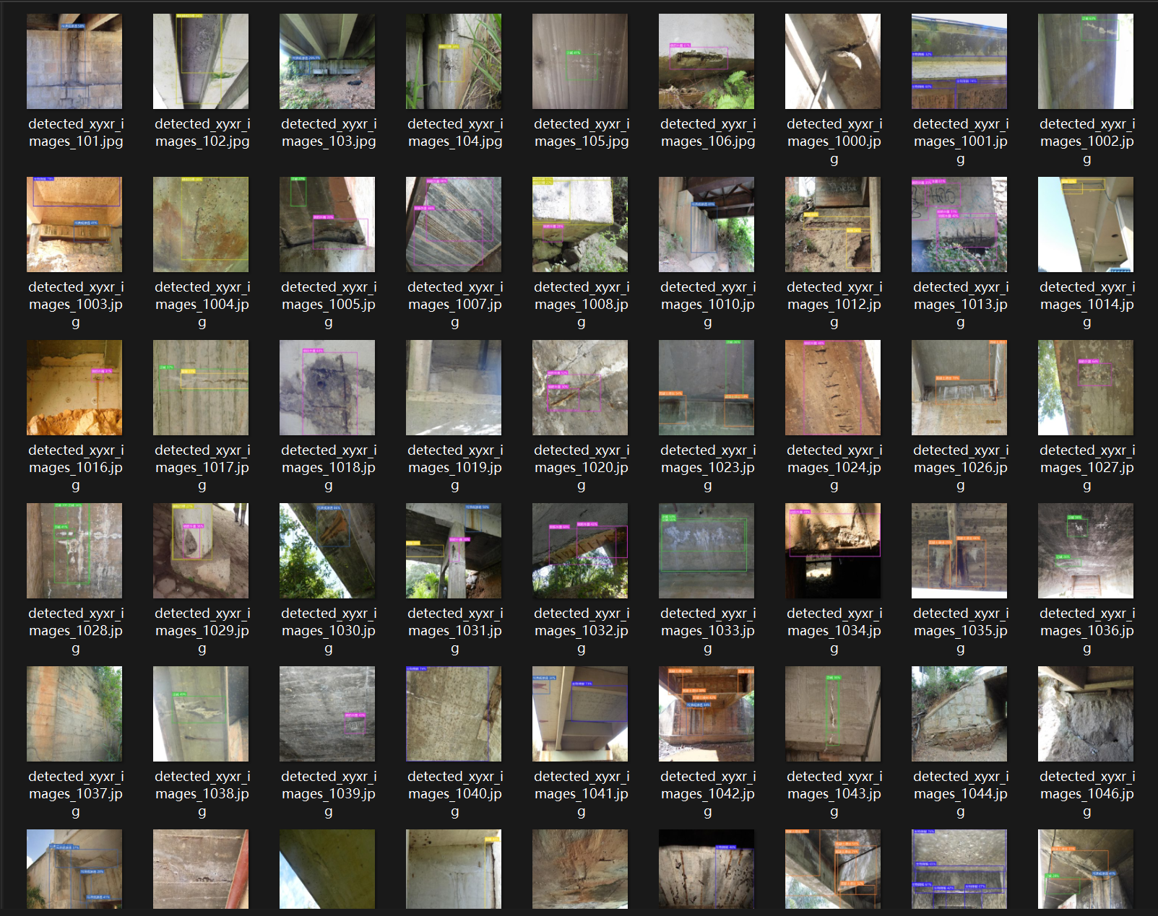
06 历史检测对比与标注图导出
通过快捷键Ctrl+H或在代码中调用_on_history_compare()可以进行历史检测记录的对比
在实践中通过历史检测对比可以更加详细掌握桥梁缺陷的变化情况，为后续的针对性处理提供建议
该功能通过快捷键Ctrl+I调用，将识别过的图片进行导出并保存。在实践中用于后续桥梁的改造与分析

Slide 21
07 其他快捷键功能
`Ctrl + O` | 打开图片 → 单张检测
`Ctrl + B` | 选择文件夹 → 批量检测
`Ctrl + E` | 导出检测报告
`Ctrl + H` | 历史检测对比
`Ctrl + I` | 导出带标注框的图片

Slide 22
04
详细设计

Slide 23
包含系统概述、系统架构、模块详细设计、数据设计、软件接口说明、UI界面设计、错误处理与异常恢复
由于该内容较多，为体现其完整性与逻辑性，这里用附件打开

Slide 24
05
软件实现

Slide 25
包含产品简介、功能一览、功能详细说明、检测能力说明、操作流程指南等，为保证其完整性与逻辑性，这里用附件打开

Slide 26
06
产品单元模块测试

Slide 27
单元模块测试报告，同时包含测试用例明细表

Slide 28
07
产品总体测试

Slide 29
除了对产品的基本功能与模型训练的测试，我们还对其他的详细信息进行了统计与分析，总结成表

Slide 30
08
产品发布

Slide 31
部署说明
01环境要求
03目录初始化
Python >= 3.8
操作系统: Windows 10/11 (Linux/Mac 需修改字体路径)
GPU (可选): NVIDIA CUDA 兼容显卡，用于加速训练
系统在首次运行时自动创建以下目录：
detect_results/ — 检测结果图片
detect_dataset/bridge_crack/ — 数据准备输出
runs/detect/train*/ — 训练产物（由 Ultralytics 自动创建）
02依赖安装
04启动命令
pip install -r requirements.txt
依赖清单：
ultralytics>=8.0.0 # YOLOv8 目标检测框架
opencv-python>=4.6.0 # 图像处理 (cv2)
Pillow>=9.0.0 # 中文标注绘制
numpy>=1.21.0 # 数组计算
PyQt5>=5.15.0 # GUI 框架
matplotlib>=3.5.0 # 训练可视化
PyYAML>=6.0 # YAML 配置解析
openpyxl>=3.0.0 # Excel 报告导出
# 图形界面模式
python xinapp.py
# 数据准备模式（命令行）
python prepare_data.py

Slide 32
部署说明
附录A 文件清单
名称 | 源程序量 | 主要内容
`xinapp.py` | 1565 | 主程序 (GUI + 业务逻辑)
`yolov8.py` | 448 | 检测引擎核心
`xinmywindow.py` | 499 | Qt UI 界面定义
`prepare_data.py` | 37 | 数据准备脚本
`requirements.txt` | 23 | Python 依赖
`data.yaml` | 7 | 训练配置
`data/classes.txt` | 7 | 类别名
`data/data.yaml` | 12 | 数据集配置
05模型文件
------ | ------ | ------
`best.pt` | ~ | 训练好的最佳模型（默认加载）
`yolov8n.pt` | ~6 MB | YOLOv8 Nano 预训练权重（回退方案）
`yolov8x.pt` | ~130 MB | YOLOv8 XLarge 预训练权重（训练起点）
`yolo26n.pt` | ~6 MB | YOLOv8 Nano 变体
附录B 关键设计决策
 | ------
YOLOv8 而非 YOLOv5 | 更好的精度/速度平衡，原生活跃维护
PyQt5 而非 tkinter | 更丰富的控件、样式表支持、原生外观
PIL 绘制中文标注 | OpenCV 的 `cv2.putText()` 不支持中文
QThread 后台处理 | 避免 GUI 冻结，保持界面响应
懒加载单例模型 | 避免重复加载，内存复用
信号/槽通信 | Qt 标准线程间通信机制，线程安全
80/20 数据集划分 | 标准机器学习实践
AdamW + cos_lr | 更好的收敛性和泛化能力
AMP 混合精度 | 加速训练，减少显存占用
断点续训 | 防止意外中断导致训练进度丢失

Slide 33

感谢聆听
。

